Slide 1
✦ BÁO CÁO BẢO VỆ ĐỒ ÁN TỐT NGHIỆP ĐẠI HỌC ✦
AUTOCARE OFFICE HELPER
HỆ THỐNG SỐ HÓA & QUẢN LÝ LỊCH ĐĂNG KIỂM, BẢO DƯỠNG, BẢO HIỂM PHƯƠNG TIỆN
CLEAN ARCHITECTURE
CRON JOB 00:00
AI OCR & LLM CHATBOT
NestJS + ReactJS + SQL Server
Real-time WebSocket & Email Push
Tesseract WebCam & Gemini API
GIẢNG VIÊN HƯỚNG DẪN
ThS. / TS. [Họ và Tên GVHD]
Khoa Công nghệ Thông tin / Kỹ thuật Phần mềm
Trường Đại học [Tên Trường]
SINH VIÊN THỰC HIỆN
1. [Họ và Tên Sinh Viên] (MSSV: ...)
Chuyên ngành: Kỹ thuật Phần mềm
Khóa / Niên khóa: 2022 - 2026

Slide 2
✦ 01. BỐI CẢNH & ĐẶT VẤN ĐỀ
BỐI CẢNH THỰC TẾ VÀ TÍNH CẤP THIẾT CỦA ĐỀ TÀI
2/16
Thực trạng quản lý phương tiện cơ giới tại Việt Nam và những nút thắt cần giải quyết
RỦI RO PHÁP LÝ & AN TOÀN
QUẢN TRỊ THỦ CÔNG RỜI RẠC
GARA THIẾU KÊNH KỸ THUẬT SỐ
Quên Mốc Đăng Kiểm & Bảo Dưỡng
Thiếu Công Cụ Giám Sát Chi Phí
Quy Trình Dịch Vụ Chưa Minh Bạch
• Chủ xe cá nhân & văn phòng bận rộn thường quên chu kỳ kiểm định kỹ thuật (đăng kiểm) và hạn bảo hiểm bắt buộc TNDS.
• Mức xử phạt hành chính rất nặng từ 4 - 16 triệu đồng kèm nguy cơ tước GPLX.
• Bỏ quên chu kỳ thay nhớt/phụ tùng gây hỏng hóc động cơ nghiêm trọng.
• Sổ sách ghi chép bằng tay hoặc giữ hóa đơn giấy dễ thất lạc, không nắm được tổng chi phí sở hữu xe (TCO).
• Khó theo dõi số kilomet (Odometer) thực tế cho nhiều xe cùng lúc.
• Bất cập trong quản lý đội xe chạy dịch vụ (Grab, Taxi, Hợp tác xã).
• Tiếp nhận xe thủ công qua điện thoại gây quá tải và trễ hẹn giờ cao điểm.
• Chưa có quy trình báo giá điện tử và nghiệm thu 4 bước khép kín.
• Thiếu sổ nhật ký bảo dưỡng điện tử liên thông giữa khách hàng và xưởng.
AUTOCARE OFFICE HELPER (ACOH) — BÁO CÁO ĐỒ ÁN TỐT NGHIỆP CÔNG NGHỆ THÔNG TIN
HỆ THỐNG QUẢN LÝ LỊCH ĐĂNG KIỂM & BẢO DƯỠNG XE THÔNG MINH

Slide 3
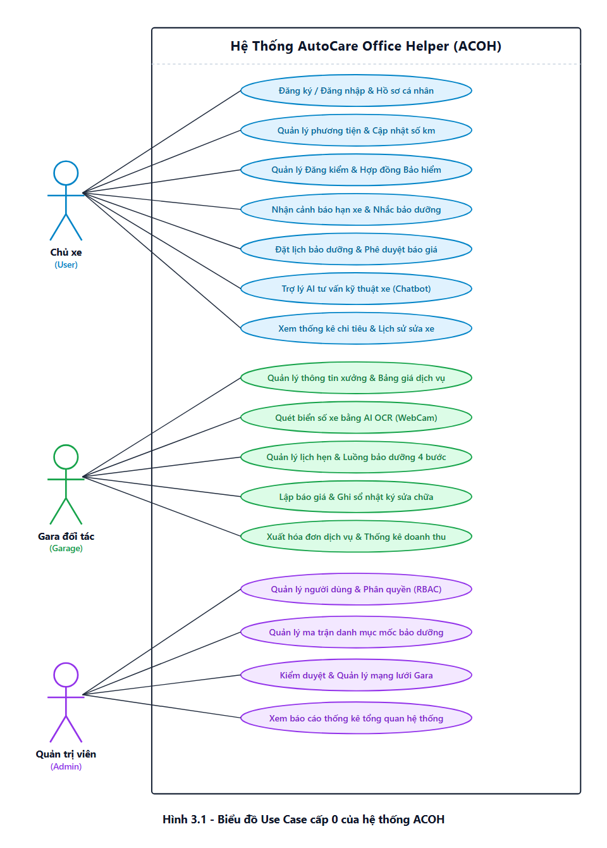
✦ 02. MỤC TIÊU & TÁC NHÂN HỆ THỐNG
MỤC TIÊU ĐỀ TÀI & PHÂN QUYỀN ĐA VAI TRÒ (RBAC)
3/16
Số hóa toàn diện sự phối hợp giữa Chủ xe (User), Xưởng dịch vụ (Garage) và Quản trị viên (Admin)
CHỦ XE (USER)
ROLE: USER
• Quản lý ô tô / xe máy & xe chạy dịch vụ (HTX, Phù hiệu).
• Nhận cảnh báo đa kênh Real-time Socket.IO & Email SMTP.
• Đặt lịch hẹn xưởng, duyệt báo giá điện tử, hỏi đáp AI Chatbot.
XƯỞNG DỊCH VỤ (GARAGE)
ROLE: GARAGE
• Tiếp nhận xe bằng AI OCR quét biển số qua WebCam.
• Tích chọn checklist mốc km, lập báo giá điện tử.
• Cập nhật sổ bảo dưỡng điện tử, xuất hóa đơn chi tiết.
QUẢN TRỊ VIÊN (ADMIN)
ROLE: ADMIN
• Quản lý người dùng, phân quyền bảo mật RBAC nghiêm ngặt.
• Kiểm duyệt gara đối tác liên kết tham gia mạng lưới.
• Giám sát Dashboard doanh thu và tăng trưởng toàn hệ thống.
SƠ ĐỒ USE CASE TỔNG QUÁT HỆ THỐNG ACOH
AUTOCARE OFFICE HELPER (ACOH) — BÁO CÁO ĐỒ ÁN TỐT NGHIỆP CÔNG NGHỆ THÔNG TIN
HỆ THỐNG QUẢN LÝ LỊCH ĐĂNG KIỂM & BẢO DƯỠNG XE THÔNG MINH

Slide 4
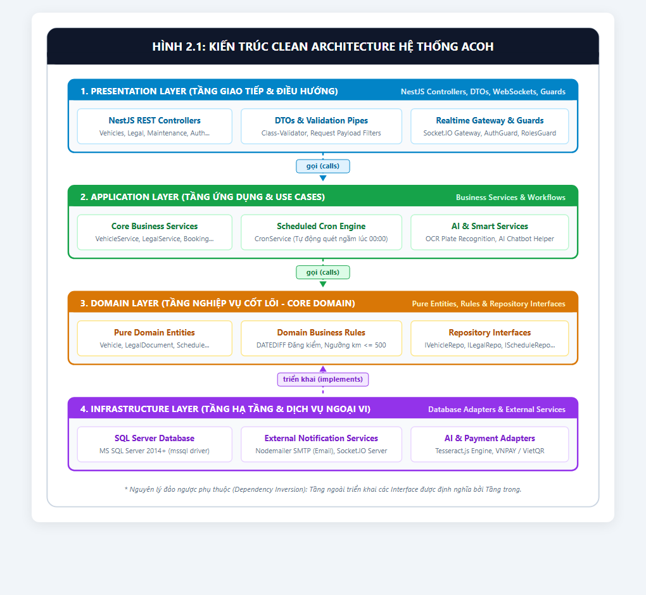
✦ 03. KIẾN TRÚC HỆ THỐNG
KIẾN TRÚC CLEAN ARCHITECTURE & CÔNG NGHỆ (TECH STACK)
4/16
Mô hình 3 lớp phân tách Controller - Service - Data Layer đảm bảo hiệu năng và tính mở rộng cao
FRONT-END (CLIENT LAYER)
• ReactJS (Vite Build Tool) — Tối ưu tốc độ tải trang cực nhanh
• TailwindCSS & Shadcn/ui — UI/UX Mobile-First Responsive
• Socket.IO Client & Recharts — Nhận thông báo tức thì & Biểu đồ trực quan
BACK-END (APPLICATION LAYER)
• NestJS Framework (TypeScript) — Kiến trúc Module hóa chuẩn Clean Arch
• JWT Auth & BCrypt — Bảo mật phân quyền RBAC & mã hóa một chiều
• Nodemailer SMTP & Cron Task Scheduling — Tự động quét gửi mail
DATABASE & AI ENGINE
• MS SQL Server 2014+ — Chuẩn hóa 3NF, Non-clustered Indexes
• Tesseract.js Engine — AI OCR nhận diện biển số trực tiếp qua WebCam
• Google Generative AI (LLM) — Trợ lý ảo tư vấn bảo dưỡng thông minh
MÔ HÌNH CLEAN ARCHITECTURE 3 TẦNG ĐỘC LẬP
AUTOCARE OFFICE HELPER (ACOH) — BÁO CÁO ĐỒ ÁN TỐT NGHIỆP CÔNG NGHỆ THÔNG TIN
HỆ THỐNG QUẢN LÝ LỊCH ĐĂNG KIỂM & BẢO DƯỠNG XE THÔNG MINH

Slide 5
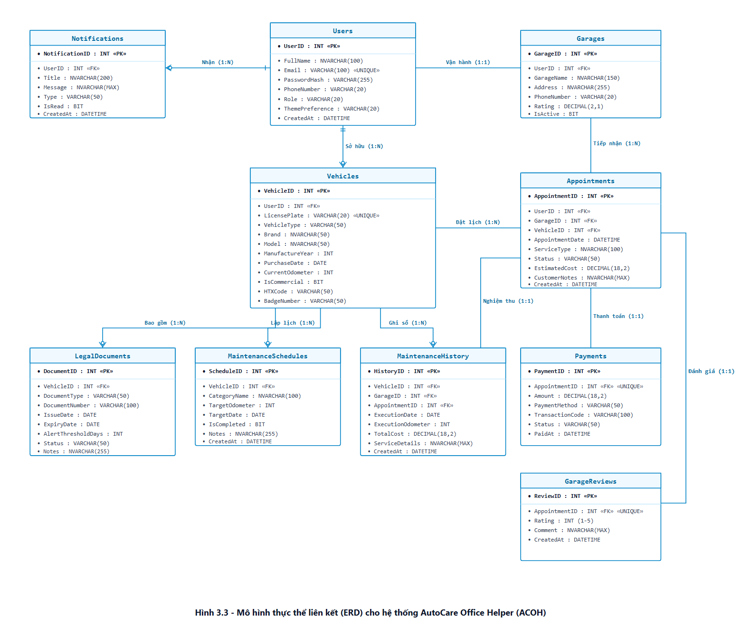
✦ 04. CƠ SỞ DỮ LIỆU
MÔ HÌNH THỰC THỂ LIÊN KẾT (ERD) & CƠ SỞ DỮ LIỆU
5/16
11 bảng dữ liệu quan hệ toàn vẹn, tối ưu hóa Index truy vấn và bảo đảm tính toàn vẹn Transaction
CẤU TRÚC 11 THỰC THỂ CỐT LÕI
● Users: Định danh, mật khẩu BCrypt, Role (User, Garage, Admin)
● Vehicles: Ô tô/xe máy, Odometer, Biển số Unique, Xe dịch vụ (HTX)
● LegalDocuments: Sổ Đăng kiểm, Bảo hiểm TNDS, Bằng lái (3 cấp độ màu)
● MaintenanceCategories: Ma trận gói mốc kilomet chuẩn (5k, 10k, 20k, 40k...)
● MaintenanceSchedules: Lịch nhắc bảo dưỡng theo km hoặc thời gian thực tế
● MaintenanceHistory: Sổ nhật ký điện tử ghi vết vật tư thay thế & chi phí
● Garages & Appointments: Mạng lưới xưởng dịch vụ & Đặt lịch hẹn trực tuyến
● Notifications & Payments: Lưu trữ thông báo đẩy đa kênh & Giao dịch thanh toán
⚡ TÍNH TOÀN VẸN TRANSACTION (ACID):
Khi hoàn tất đơn bảo dưỡng: Tự động cập nhật Odometer xe, ghi Sổ lịch sử, đóng Lịch nhắc và phát thông báo Real-time đồng thời.
SƠ ĐỒ CƠ SỞ DỮ LIỆU QUAN HỆ 11 BẢNG (MS SQL SERVER)
AUTOCARE OFFICE HELPER (ACOH) — BÁO CÁO ĐỒ ÁN TỐT NGHIỆP CÔNG NGHỆ THÔNG TIN
HỆ THỐNG QUẢN LÝ LỊCH ĐĂNG KIỂM & BẢO DƯỠNG XE THÔNG MINH

Slide 6
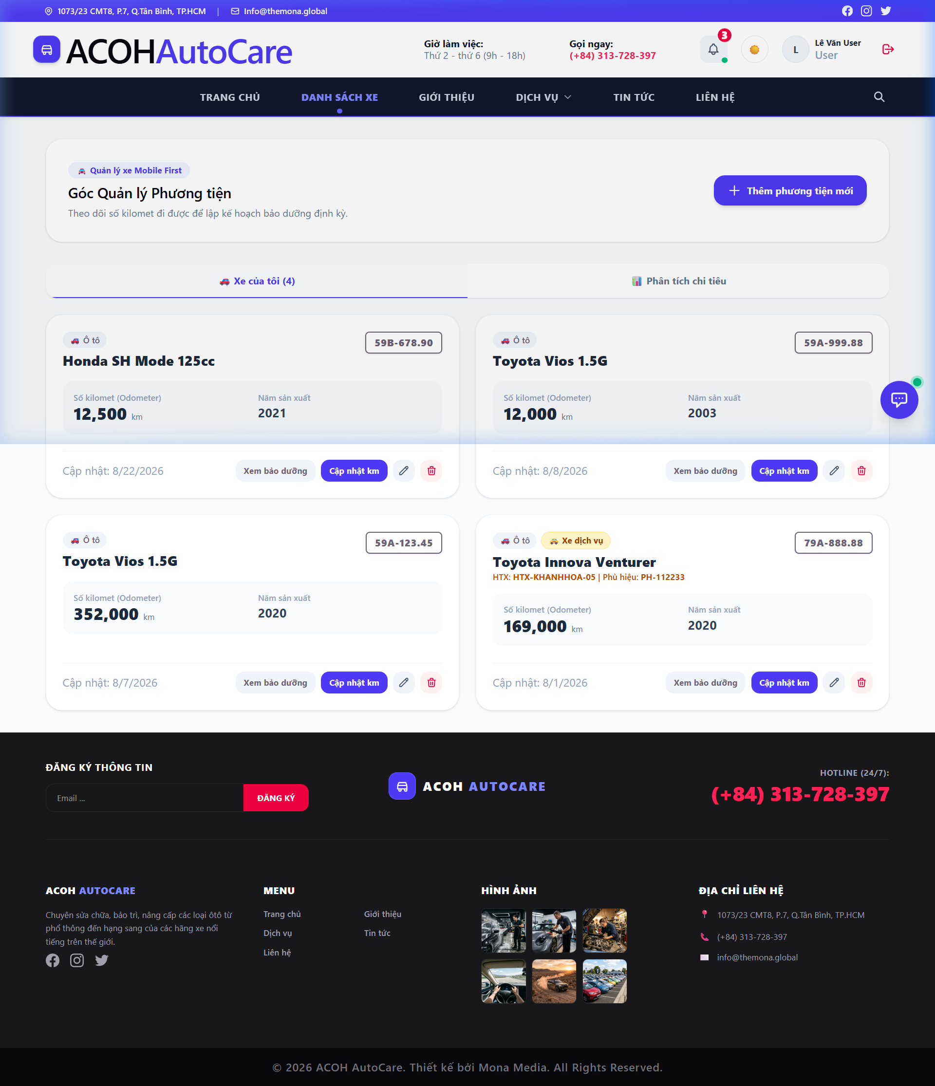
✦ 05. PHÂN HỆ PHƯƠNG TIỆN
QUẢN LÝ PHƯƠNG TIỆN ĐA DẠNG & XE CHẠY DỊCH VỤ
6/16
Quản lý tập trung ô tô, xe máy và phân hệ quản lý chuyên biệt cho xe chạy dịch vụ (Grab, Taxi, HTX)
TÍNH NĂNG NGHIỆP VỤ NỔI BẬT
1. Quản lý đa phương tiện
Quản lý không giới hạn số lượng Ô tô và Xe máy trên một tài khoản. Ràng buộc Unique Biển số xe toàn hệ thống.
2. Phân hệ Xe chạy Dịch vụ (Fleet)
Bổ sung quản lý Mã Hợp tác xã (HTX) và Số Phù hiệu xe cho tài xế công nghệ (Grab, Be, Taxi) theo luật GTVT Việt Nam.
3. Cập nhật nhanh Odometer
Popup cập nhật kilomet hàng ngày/tuần. Validation logic chặt chẽ: Chặn tuyệt đối nhập số Odometer mới < số Odometer cũ.
4. Tự động sinh Lịch bảo dưỡng mẫu
Khi tạo xe mới, hệ thống tự động sinh trọn bộ lịch nhắc bảo dưỡng tiêu chuẩn (+5.000km, +10.000km, +40.000km).
GIAO DIỆN QUẢN LÝ PHƯƠNG TIỆN & CẬP NHẬT NHANH ODOMETER
AUTOCARE OFFICE HELPER (ACOH) — BÁO CÁO ĐỒ ÁN TỐT NGHIỆP CÔNG NGHỆ THÔNG TIN
HỆ THỐNG QUẢN LÝ LỊCH ĐĂNG KIỂM & BẢO DƯỠNG XE THÔNG MINH

Slide 7
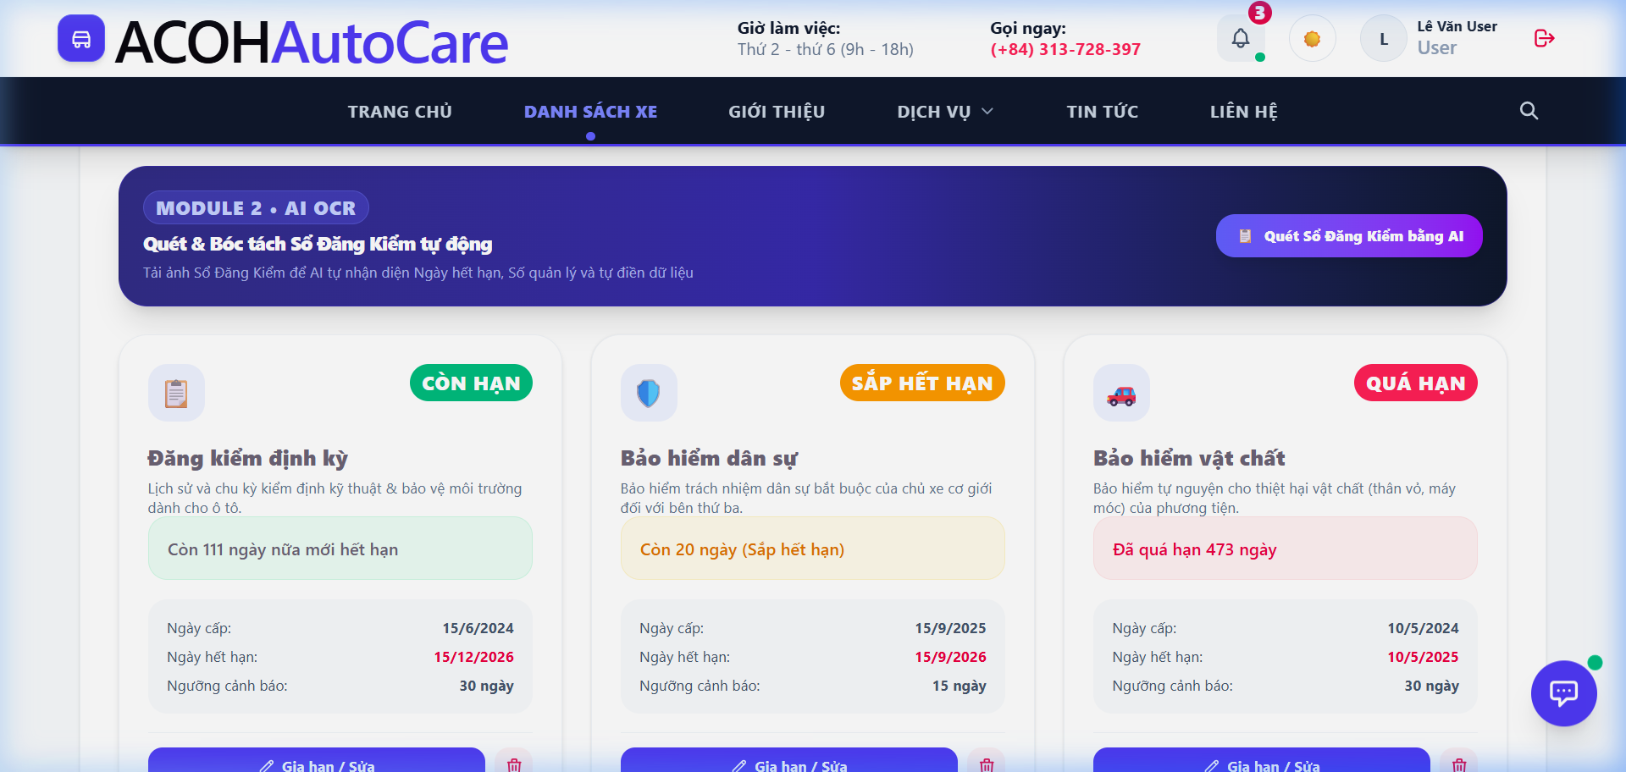
✦ 06. HỒ SƠ PHÁP LÝ
HỒ SƠ PHÁP LÝ, CHU KỲ ĐĂNG KIỂM & BẢO HIỂM
7/16
Cơ chế động cơ tính toán ngày đếm ngược và phân loại màu sắc cảnh báo an toàn 3 cấp độ
CƠ CHẾ CẢNH BÁO 3 CẤP ĐỘ
🟢 MÃ MÀU XANH — CÒN HẠN AN TOÀN
Thời gian hiệu lực còn > 30 ngày. Phương tiện đủ điều kiện lưu thông hợp pháp trên đường.
🟠 MÃ MÀU CAM — CẢNH BÁO SẮP HẾT HẠN
Thời gian hiệu lực còn <= 30 ngày. Hệ thống bắt đầu kích hoạt cảnh báo nhắc nhở chủ xe chuẩn bị gia hạn.
🔴 MÃ MÀU ĐỎ — NGUY CẤP: ĐÃ QUÁ HẠN
Thời gian hiệu lực < 0 ngày (đã quá hạn). Báo động đỏ nguy cơ bị xử phạt vi phạm hành chính nặng.
⚙ THUẬT TOÁN ĐẾM NGƯỢC THỜI GIAN THỰC:
Sử dụng hàm SQL DATEDIFF(day, GETDATE(), ExpiryDate) tính toán chính xác số ngày còn lại theo thời gian thực mỗi khi mở ứng dụng.
DANH SÁCH GIẤY TỜ & CHU KỲ ĐĂNG KIỂM THEO THỜI GIAN THỰC
AUTOCARE OFFICE HELPER (ACOH) — BÁO CÁO ĐỒ ÁN TỐT NGHIỆP CÔNG NGHỆ THÔNG TIN
HỆ THỐNG QUẢN LÝ LỊCH ĐĂNG KIỂM & BẢO DƯỠNG XE THÔNG MINH

Slide 8
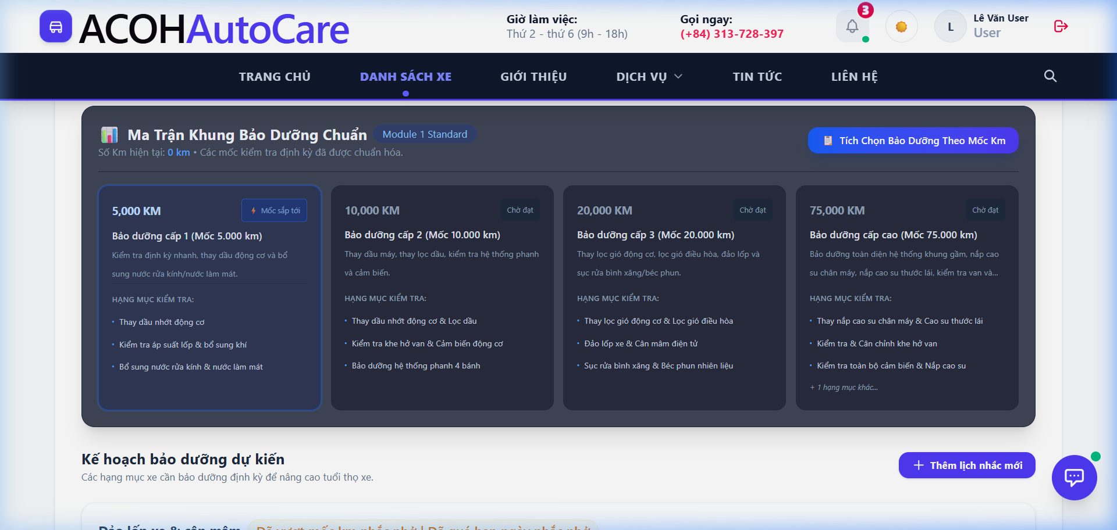
✦ 07. BẢO DƯỠNG & CẢNH BÁO
MA TRẬN MỐC BẢO DƯỠNG & ĐỘNG CƠ CRON JOB 00:00
8/16
Chuẩn hóa quy trình kỹ thuật ô tô và tự động hóa khâu giám sát bằng tác vụ quét ngầm định kỳ
ĐẶC TẢ MA TRẬN & CRON ENGINE
Gói mốc Km chuẩn hóa:
• 5.000 km: Thay dầu động cơ, vệ sinh lọc gió.
• 10.000 km: Thay lọc dầu, đảo lốp, kiểm tra phanh.
• 20.000 km: Thay lọc gió động cơ & máy lạnh.
• 40.000 km: Thay dầu số, bugi, nước làm mát.
Cron Job quét ngầm (@Cron 00:00):
Tự động rà soát hạn giấy tờ và mốc kilomet chênh lệch (TargetOdometer - CurrentOdometer <= 500 km) mỗi đêm lúc 00:00.
Hạ tầng thông báo đa kênh:
Phát tín hiệu Real-time WebSockets lên màn hình kết hợp gửi Email HTML qua Nodemailer SMTP.
MA TRẬN CÁC GÓI MỐC BẢO DƯỠNG KM & TIẾN TRÌNH XE
AUTOCARE OFFICE HELPER (ACOH) — BÁO CÁO ĐỒ ÁN TỐT NGHIỆP CÔNG NGHỆ THÔNG TIN
HỆ THỐNG QUẢN LÝ LỊCH ĐĂNG KIỂM & BẢO DƯỠNG XE THÔNG MINH

Slide 9
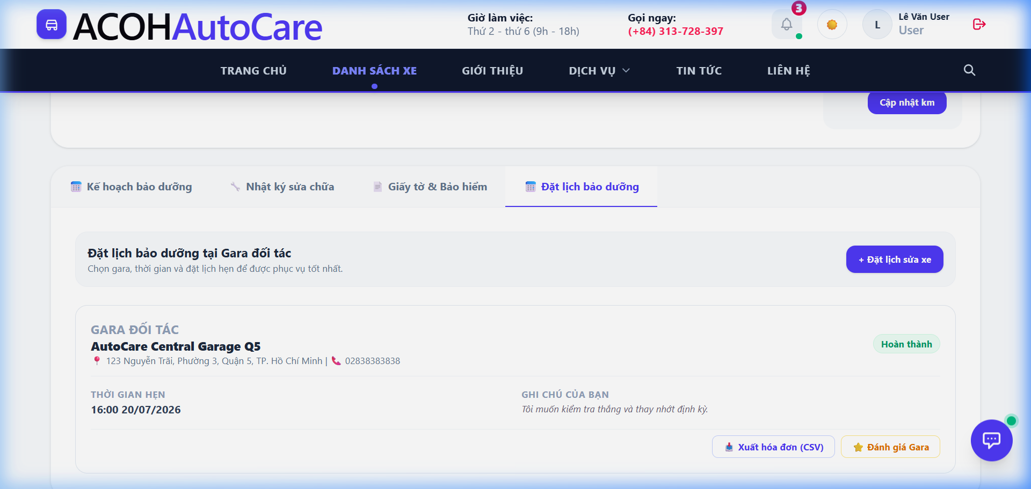
✦ 08. QUY TRÌNH GARA 4 BƯỚC
QUY TRÌNH VẬN HÀNH DỊCH VỤ BẢO DƯỠNG GARA 4 BƯỚC
9/16
Số hóa toàn diện sự phối hợp giữa Khách hàng - Lễ tân - Kỹ thuật viên Gara
4 BƯỚC DỊCH VỤ KHÉP KÍN
BƯỚC 1: TIẾP NHẬN & ĐỊNH DANH
Quét biển số xe bằng WebCam AI OCR, tự động truy xuất hồ sơ xe và lịch sử sửa chữa cũ.
BƯỚC 2: KIỂM TRA & LÊN PHƯƠNG ÁN
Kỹ thuật viên kiểm tra xe thực tế, tích chọn checklist mốc km (vật tư phụ tùng cần thay).
BƯỚC 3: BÁO GIÁ & XÁC NHẬN
Lập báo giá điện tử (phụ tùng + tiền công + VAT), khách hàng duyệt online trực tiếp trên app.
BƯỚC 4: THI CÔNG & NGHIỆM THU
Thi công, nghiệm thu, xuất hóa đơn điện tử và tự động cập nhật Sổ nhật ký bảo dưỡng xe.
QUY TRÌNH ĐẶT LỊCH HẸN TRỰC TUYẾN & TIẾP NHẬN XƯỞNG
AUTOCARE OFFICE HELPER (ACOH) — BÁO CÁO ĐỒ ÁN TỐT NGHIỆP CÔNG NGHỆ THÔNG TIN
HỆ THỐNG QUẢN LÝ LỊCH ĐĂNG KIỂM & BẢO DƯỠNG XE THÔNG MINH

Slide 10
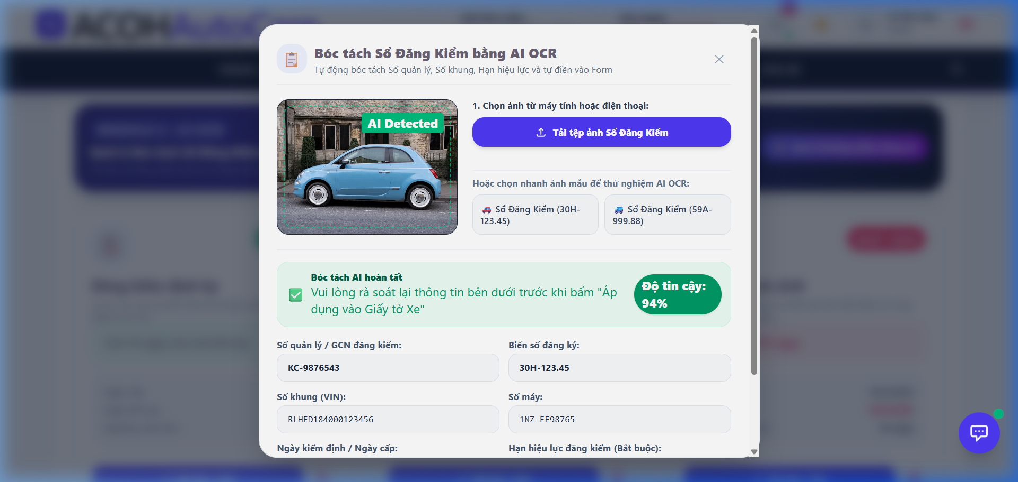
✦ 09. ĐỘT PHÁ AI OCR
ĐỘT PHÁ CÔNG NGHỆ: AI OCR QUÉT BIỂN SỐ XE WEBCAM
10/16
Ứng dụng Tesseract.js OCR & Regex nhận diện biển số xe ô tô thực tế 100% không dùng mock data
CƠ CHẾ AI OCR THỰC TẾ
• Xử lý AI thực tế 100%:
Tích hợp Tesseract.js engine bóc tách trực tiếp chuỗi ký tự từ luồng video WebCam hoặc tệp ảnh chụp thực tế.
• Bộ lọc Regex biển số Việt Nam:
Thuật toán Regular Expression chuẩn hóa định dạng biển 1 dòng và 2 dòng (VD: 30G-567.89, 51K-123.45).
• Tiết kiệm 90% thời gian nhập liệu:
Truy xuất ngay hồ sơ phương tiện trong CSDL chỉ sau 1 click, loại bỏ hoàn toàn sai sót chính tả do gõ tay.
• Khung kết quả Editable:
Cho phép nhân viên tiếp tân rà soát và hiệu chỉnh nhanh nếu ảnh chụp bị mờ hoặc góc chụp bị khuất sáng.
LUỒNG NHẬN DIỆN BIỂN SỐ Ô TÔ THỰC TẾ QUA WEBCAM & CAMERA
AUTOCARE OFFICE HELPER (ACOH) — BÁO CÁO ĐỒ ÁN TỐT NGHIỆP CÔNG NGHỆ THÔNG TIN
HỆ THỐNG QUẢN LÝ LỊCH ĐĂNG KIỂM & BẢO DƯỠNG XE THÔNG MINH

Slide 11
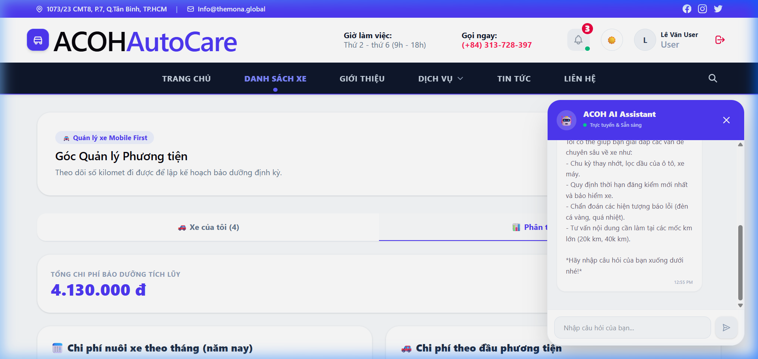
✦ 10. AI CHATBOT & DASHBOARD
TRỢ LÝ ẢO AUTOCARE AI & THỐNG KÊ DASHBOARD TRỰC QUAN
11/16
Tích hợp LLM tư vấn kỹ thuật xe và hệ thống biểu đồ Recharts phân tích tài chính phương tiện
TÍNH NĂNG NỔI BẬT KHÁC
🤖 Trợ lý ảo AutoCare AI Assistant:
Tích hợp mô hình ngôn ngữ lớn LLM, giải đáp tức thì ý nghĩa đèn báo lỗi nguy hiểm trên taplo xe (Check Engine, Áp suất lốp, ABS...), tư vấn cách chăm sóc xe an toàn.
📊 Dashboard Recharts trực quan:
Biểu đồ tròn phân tích cơ cấu chi phí (nhớt, phụ tùng, bảo hiểm, đăng kiểm), biểu đồ cột theo dõi chi tiêu theo tháng và biểu đồ đường biến động kilomet.
📑 Xuất báo cáo CSV & Hóa đơn PDF:
Xuất file CSV thống kê chi tiêu chuẩn UTF-8 BOM hiển thị tiếng Việt chuẩn trên Excel; xuất Hóa đơn sửa chữa chi tiết.
⭐ Đánh giá & Phản hồi Gara:
Chấm điểm 1 - 5 sao kèm nhận xét sau mỗi lần bảo dưỡng, giúp minh bạch hóa uy tín các gara trong mạng lưới.
TRỢ LÝ ẢO AUTOCARE AI & BIỂU ĐỒ RECHARTS THỐNG KÊ CHI TIÊU
AUTOCARE OFFICE HELPER (ACOH) — BÁO CÁO ĐỒ ÁN TỐT NGHIỆP CÔNG NGHỆ THÔNG TIN
HỆ THỐNG QUẢN LÝ LỊCH ĐĂNG KIỂM & BẢO DƯỠNG XE THÔNG MINH

Slide 12
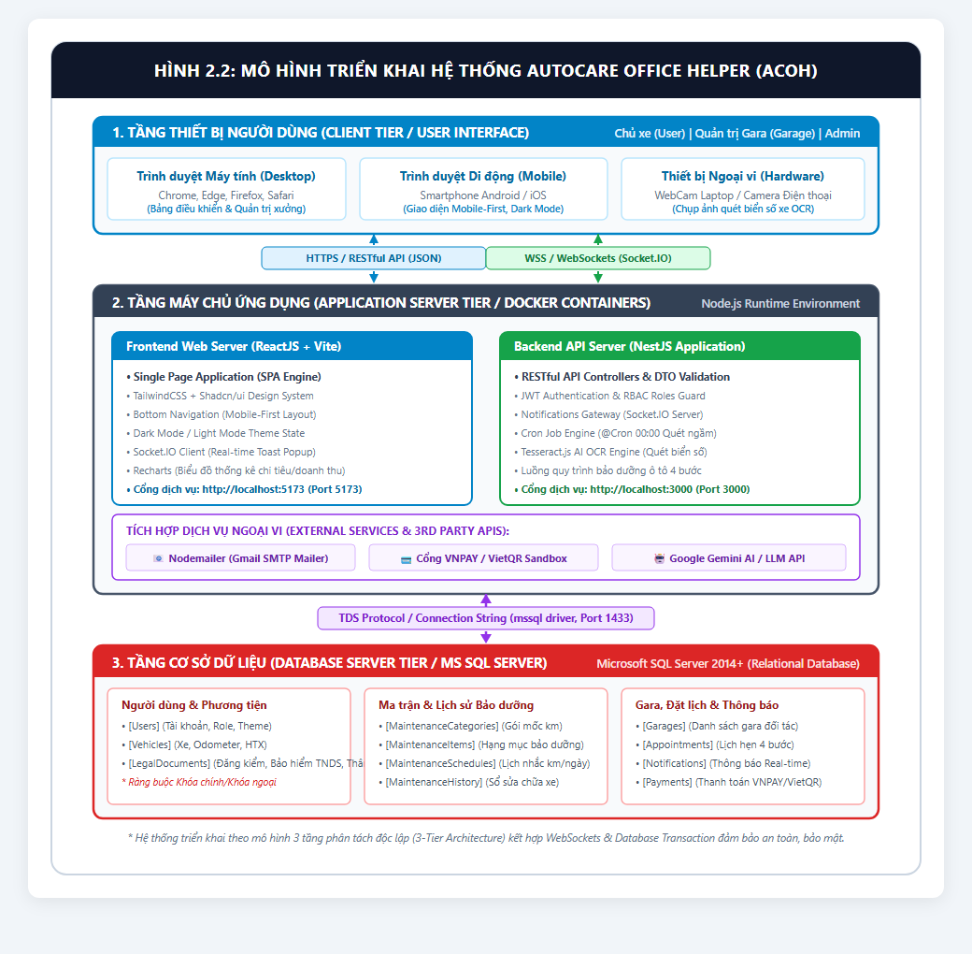
✦ 11. TRIỂN KHAI HỆ THỐNG
MÔ HÌNH TRIỂN KHAI VẬN HÀNH TOÀN DIỆN (DEPLOYMENT)
12/16
Kiến trúc triển khai Production trên môi trường Cloud bảo mật và cân bằng tải hiệu quả
HẠ TẦNG VẬN HÀNH HỆ THỐNG
• Nginx Reverse Proxy / Load Balancer:
Điều hướng lưu lượng truy cập, cấu hình chứng chỉ bảo mật SSL/TLS (HTTPS) và tối ưu hóa nén Gzip.
• Node.js PM2 Cluster Mode:
Quản lý tiến trình Back-end NestJS chạy ngầm, tự động khởi động lại (Zero-downtime) khi có lỗi.
• WebSocket Gateway (Port 3000):
Duy trì kết nối hai chiều liên tục (Full-duplex) giữa hàng nghìn Client và Server phục vụ thông báo đẩy.
• Database High Availability:
SQL Server cấu hình tự động sao lưu định kỳ hàng ngày (Automated Nightly Backup) bảo toàn dữ liệu.
SƠ ĐỒ TRIỂN KHAI MẠNG & CÂN BẰNG TẢI HỆ THỐNG
AUTOCARE OFFICE HELPER (ACOH) — BÁO CÁO ĐỒ ÁN TỐT NGHIỆP CÔNG NGHỆ THÔNG TIN
HỆ THỐNG QUẢN LÝ LỊCH ĐĂNG KIỂM & BẢO DƯỠNG XE THÔNG MINH

Slide 13
✦ 12. KIỂM THỬ HỆ THỐNG
KIỂM THỬ CHỨC NĂNG, KIỂM THỬ API & ĐÁNH GIÁ KẾT QUẢ
13/16
Kiểm thử toàn diện kịch bản Black-box, xác thực API Postman và kịch bản dị thường
100% TEST PASS
30+ API ENDPOINTS
< 200MS LATENCY
KIỂM THỬ CHỨC NĂNG (BLACK-BOX)
KIỂM THỬ API & RÀNG BUỘC CSDL
KIỂM THỬ REAL-TIME & NGOẠI LỆ
• Xác thực đăng ký, đăng nhập JWT và luồng OTP Email khôi phục mật khẩu.
• Phân quyền 3 Role: Chặn User truy cập /admin/dashboard, chuyển hướng an toàn.
• Thêm xe, cập nhật Odometer: Chặn nhập số km mới nhỏ hơn số km cũ.
• Đặt lịch hẹn Gara: Chuyển đổi trạng thái 4 bước khép kín không nhảy cóc.
• Kiểm thử toàn bộ Endpoints với dữ liệu hợp lệ và biên dữ liệu rỗng/sai định dạng.
• Kiểm tra ràng buộc Unique Biển số xe: Trả về HTTP 400 khi nhập trùng biển.
• Kiểm tra Transaction khi Gara bấm Hoàn tất: Ghi sổ và cập nhật xe nguyên tử (ACID).
• Độ trễ thông báo WebSockets Socket.IO duy trì dưới 200ms trên môi trường thử nghiệm.
• Xử lý ảnh OCR bị mờ: Khung nhập liệu Editable cho phép chỉnh sửa bù trừ trực tiếp.
• Kiểm thử gián đoạn mạng: Hệ thống tự động Re-connect khi khôi phục đường truyền.
AUTOCARE OFFICE HELPER (ACOH) — BÁO CÁO ĐỒ ÁN TỐT NGHIỆP CÔNG NGHỆ THÔNG TIN
HỆ THỐNG QUẢN LÝ LỊCH ĐĂNG KIỂM & BẢO DƯỠNG XE THÔNG MINH

Slide 14
✦ 13. KẾT QUẢ ĐẠT ĐƯỢC
KẾT QUẢ ĐẠT ĐƯỢC & ĐÓNG GÓP THỰC TIỄN CỦA ĐỀ TÀI
14/16
Tổng kết những giá trị kỹ thuật và tính ứng dụng thực tiễn nổi bật của hệ thống ACOH
VỀ MẶT KỸ THUẬT & CÔNG NGHỆ
✔ Xây dựng thành công ứng dụng Web Responsive chuẩn Mobile-First (hỗ trợ Light / Dark Mode mượt mà).
✔ Làm chủ kiến trúc NestJS Clean Architecture 3 lớp có tính mở rộng cao, cấu trúc module hóa rõ ràng.
✔ Thiết kế CSDL SQL Server 2014+ chuẩn hóa 3NF, đánh chỉ mục (Index) tối ưu hóa truy vấn dữ liệu lớn.
✔ Tích hợp thành công AI OCR Tesseract nhận diện biển số thực tế và WebSockets Real-time thông suốt.
VỀ MẶT NGHIỆP VỤ & THỰC TIỄN
✔ Giải quyết triệt để vấn đề quên hạn đăng kiểm, bảo hiểm bắt buộc và mốc thay dầu cho chủ phương tiện.
✔ Chuẩn hóa quy trình vận hành dịch vụ gara 4 bước minh bạch, số hóa phiếu kiểm tra và hóa đơn điện tử.
✔ Cung cấp công cụ quản lý đội xe dịch vụ (Grab, Taxi, Hợp tác xã) phù hợp với quy định pháp luật Việt Nam.
✔ Tạo dựng cầu nối tương tác kỹ thuật số trực tiếp, minh bạch và tin cậy giữa chủ xe và hệ thống xưởng.
AUTOCARE OFFICE HELPER (ACOH) — BÁO CÁO ĐỒ ÁN TỐT NGHIỆP CÔNG NGHỆ THÔNG TIN
HỆ THỐNG QUẢN LÝ LỊCH ĐĂNG KIỂM & BẢO DƯỠNG XE THÔNG MINH

Slide 15
✦ 14. ĐỊNH HƯỚNG TƯƠNG LAI
ĐỊNH HƯỚNG PHÁT TRIỂN & MỞ RỘNG TRONG TƯƠNG LAI
15/16
Kế hoạch mở rộng các kênh thông báo tự động và kết nối phần cứng IoT Telematics
01
CỔNG TIN NHẮN ZALO ZNS & SMS BRANDNAME
02
AI OCR BÓC TÁCH SỔ ĐĂNG KIỂM TỰ ĐỘNG
Tích hợp Zalo Notification Service (ZNS) và SMS thương hiệu gửi thông báo trực tiếp đến số điện thoại chủ xe, đảm bảo không bỏ lỡ cảnh báo ngay cả khi không mở ứng dụng.
Ứng dụng AI Vision bóc tách toàn bộ thông số kỹ thuật (Số quản lý, Biển số, Số khung VIN, Số máy, Ngày hết hạn kiểm định) trực tiếp từ ảnh chụp Sổ đăng kiểm/Giấy chứng nhận.
03
KẾT NỐI PHẦN CỨNG IOT OBD-II / TELEMATICS
04
ỨNG DỤNG DI ĐỘNG NATIVE APP (IOS & ANDROID)
Cắm thiết bị OBD2 hoặc GPS trên xe để tự động truyền số Odometer thực tế và đọc mã lỗi phần cứng động cơ (DTC Codes) về máy chủ theo thời gian thực qua giao thức MQTT.
Đóng gói ứng dụng Native trên nền tảng React Native / Flutter phát hành trên App Store & Google Play Store kèm hệ thống thông báo đẩy nền Firebase Cloud Messaging (FCM).
AUTOCARE OFFICE HELPER (ACOH) — BÁO CÁO ĐỒ ÁN TỐT NGHIỆP CÔNG NGHỆ THÔNG TIN
HỆ THỐNG QUẢN LÝ LỊCH ĐĂNG KIỂM & BẢO DƯỠNG XE THÔNG MINH

Slide 16
✦ KẾT THÚC PHẦN TRÌNH BÀY ✦
CHÂN THÀNH CẢM ƠN QUÝ THẦY CÔ
Trong Hội đồng chấm bảo vệ Đồ án Tốt nghiệp đã chú ý theo dõi!
PHIÊN HỎI ĐÁP & ĐÓNG GÓP Ý KIẾN (Q&A)
Em xin trân trọng lắng nghe và tiếp thu những nhận xét, đánh giá quý báu
cũng như các câu hỏi phản biện từ Quý Thầy/Cô để hoàn thiện đề tài.
SẴN SÀNG TIẾN HÀNH DEMO TRỰC TIẾP HỆ THỐNG THEO YÊU CẦU!

